Slide 1
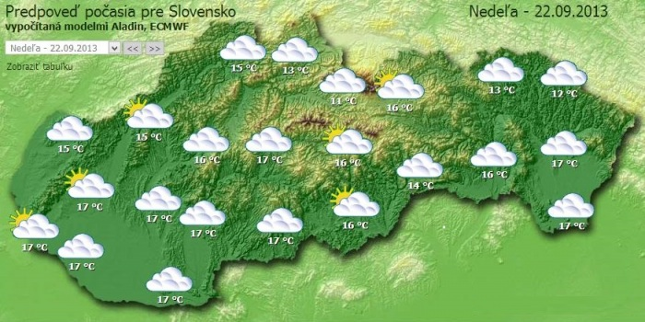
Aké bude počasie?

Slide 2
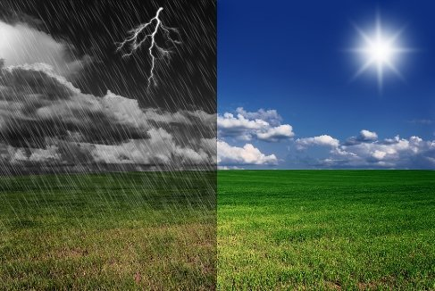
Počasie – okamžitý stav ovzdušia na určitom mieste.
Meteorológia – veda, ktorá sa venuje sledovaniu a predpovediam počasia.

Slide 3
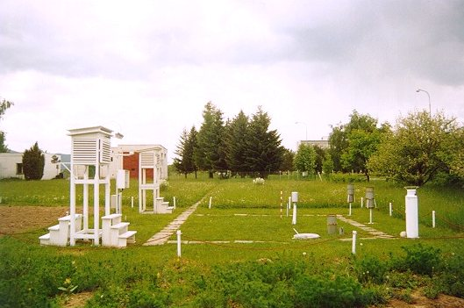
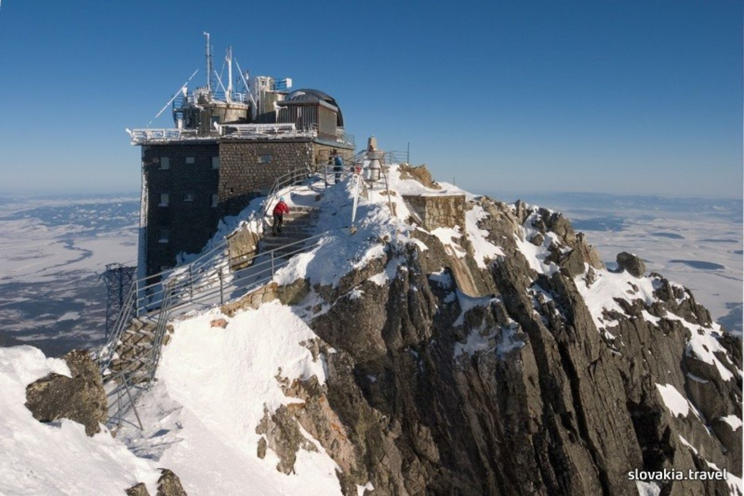
Meteorologická stanica – prístroje v nej určujú teplotu vzduchu, rýchlosť a smer vetra, zrážky, oblačnosť, slnečný svit, tlak vzduchu, teplotu pôdy.....

Slide 4
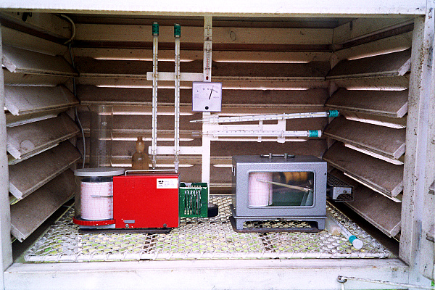

Slide 5
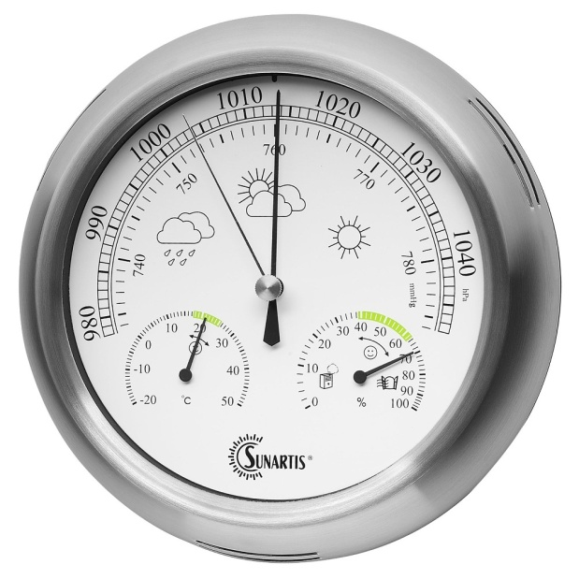
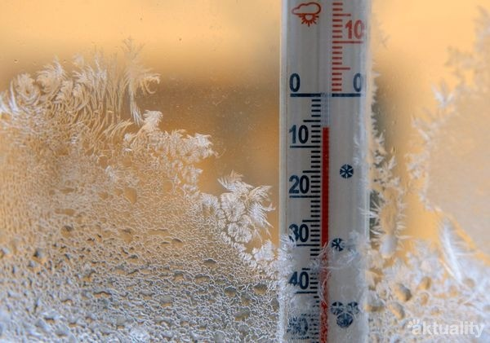
Teplota vzduchu – meria sa pomocou teplomerov každý deň v rovnakých časoch.
Predpovede udávajú teplotu cez deň a v noci.

Slide 6
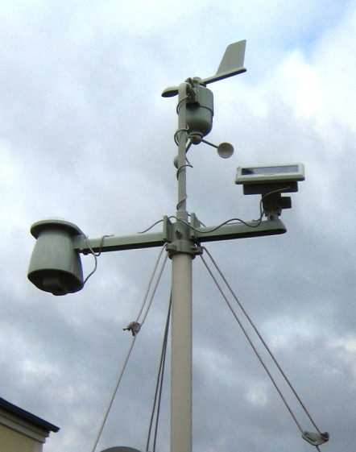
Vietor – prúdenie vzduchu
smer vetra – západný, severný....
rýchlosť vetra
víchrica, orkán – vietor s veľkou rýchlosťou

Slide 7
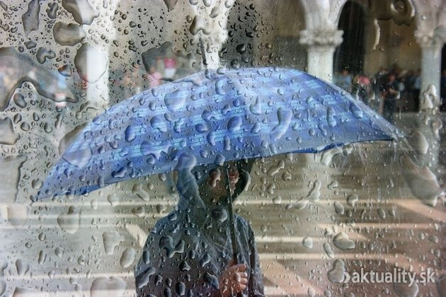
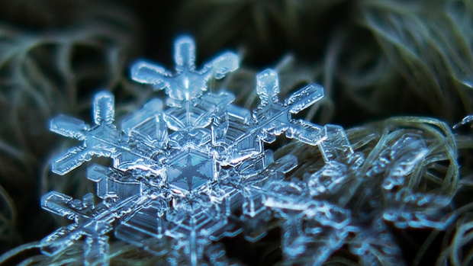
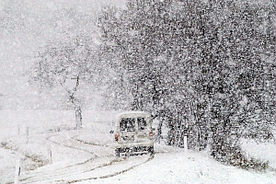
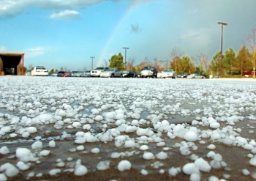
Zrážky – zachytávajú sa do nádob a meria sa ich množstvo
2mm zrážok = 2 litre vody na plochu 1m²

Slide 8
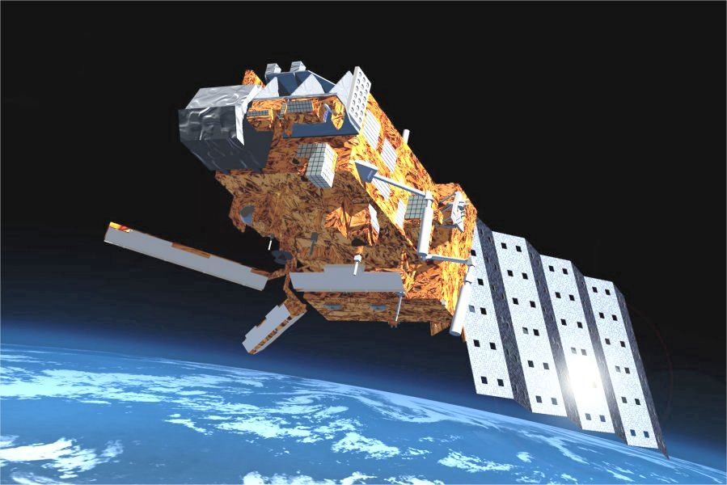
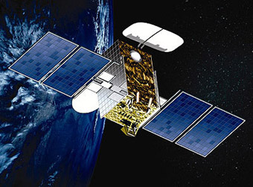
Meteorologické družice – sledujú deje v atmosfére, pohyby oblakov, vzduchových hmôt, teplotu, ďalšie vlastnosti atmosféry.

Slide 9
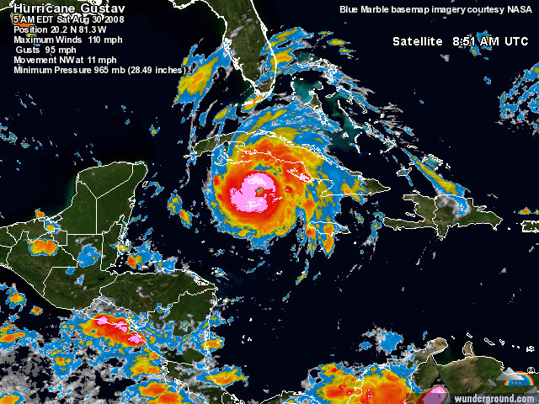
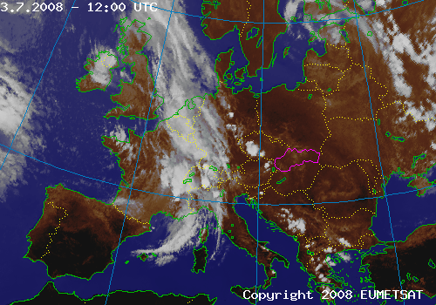
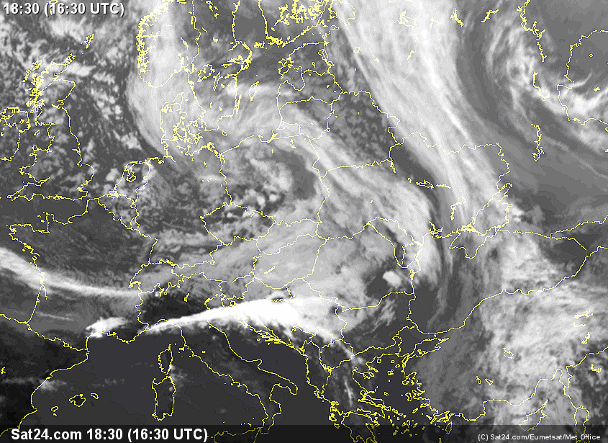
Snímky meteorologických družíc

Slide 10
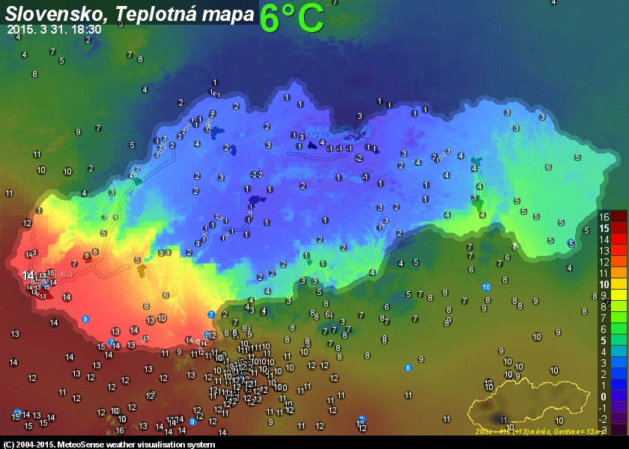
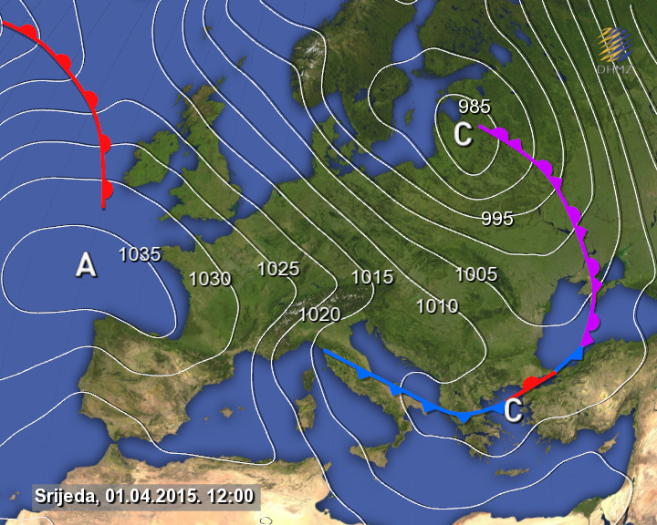
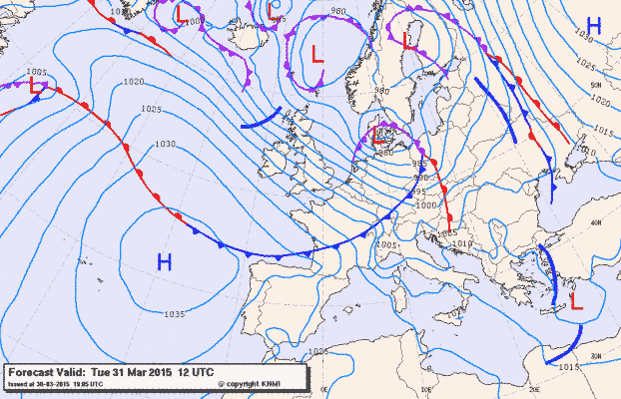
Predpovedné mapy

Slide 11
Potreba predpovede počasia
upozornenia nebezpečných javov – silný vietor, búrky, poľadovica, tornáda,
hurikány
letecká doprava, poľnohospodárstvo,
bežní občania

